Slide 1
2025
ВЫСШАЯ ШКОЛА ПРОИЗВОДСТВЕННОГО МЕНЕДЖМЕНТА
Институт промышленного менеджмента, экономики и торговли
Директор: О.В. Калинина, д.э.н., профессор
УПРАВЛЕНИЕ ПО СВЯЗЯМ С ОБЩЕСТВЕННОСТЬЮ СПБПУ

Slide 2
СПбПУ в рейтингах по направлению «Бизнес и экономика»
Предметные рейтинги | 2020 | 2021 | 2022 | 2023 | 2024
QS World University Rankings: Business & Management Studies | – | 451-500 | 451-500 | 401-450 | 451-500
QS World University Rankings: Economics & Econometrics | 401-450 | 301-350 | 301-350 | 301-350 | 401-450
THE World University Rankings: Business and Economics | 251-300 | 251-300 | 201-250 | 151-175 | 176-200
THE World University Rankings: Social Sciences | – | – | – | 301-400 | 401-500
Round University Ranking (RUR): Economics | – | – | – | 850 | 720
Round University Ranking (RUR): Business, Management and accounting | – | – | – | 818 | 616
RAEX: Рейтинг лучших вузов России: «Экономика и управление» | 11 | 11 | 11 | – | –
Предметный рейтинг лучших вузов России RAEX-100: Менеджмент | – | – | 7 | 7 | 7
Предметный рейтинг лучших вузов России RAEX-100: Экономика | – | – | 7 | 8 | 10
Предметный рейтинг лучших вузов России RAEX-100: Государственное и муниципальное управление | – | – | – | – | 8
Предметный рейтинг лучших вузов России RAEX-100: Индустрия гостеприимства | – | – | – | – | 6
2

Slide 3
≈1200
Иностранные студенты, чел.
Ключевые факты об Институте*
≈7000
Всего студентов, чел.
17
Направления подготовки
бакалавриата, магистратуры и специальности
84
Основные образовательные программы
15
Совместные (сетевые) образовательных программ
4
Онлайн
магистратура
3
≈ 80%
Доля
преподавателей с ученой степенью
≈ 150
Численность
аспирантуры, чел.
>20
Иностранные НПР, чел.
≈ 20
Защиты диссертаций в год
>10
Летние и зимние школы
≈ 𝟓0
ежегодно
публикации
Scopus, Q₁-Q₂
6
Ежегодные международные конференции
10
Международные образовательные
программы (на английском
языке)
6
Научные
специальности
4
Диссертационные советы
Целевой капитал
«Экономическое образование»
Собственный современный научно - образовательный кампус
Студенческое научное
сообщество ИПМЭиТ
*по данным за 2024 г.

Slide 4
Основные сведения по направлениям подготовки
Структура:
Направления подготовки (17)*. ООП – 84 (9 МОП) : 37 (4 МОП)
бакалавриата, 3 специалитета, 44 (6 МОП) магистратуры
4
Высшая школа производственного менеджмента
Высшая инженерно-экономическая школа
Высшая школа сервиса и торговли
Высшая школа государственного управления
Высшая школа бизнес-инжиниринга
Кафедра экономической теории
Центр дополнительного образования
НОЦ информационных технологий и бизнес-анализа «Газпром нефть»
Лаборатория – «Междисциплинарные исследования и образование по технологическим и экономическим проблемам энергетического перехода»
(https://greenlab.spbstu.ru)
Экономика
Менеджмент
Управление персоналом
Государственное и муниципальное управление
Бизнес-информатика
Торговое дело
Товароведение
Государственный аудит (Магистратура)
Экономическая безопасность (Специалитет)
Таможенное дело (Специалитет)
Сервис
Гостиничное дело
Туризм
Статистика
Программная инженерия (Магистратура)
Управление качеством (Магистратура)
Наукоемкие технологии и экономика инноваций (Магистратура)
*Международная профессионально-общественная аккредитация в 2024 г.– 23 ООП и в 2021 г. – 25 ООП, Профессионально- общественная аккредитация ы 2023 г. – 12 ООП
4

Slide 5
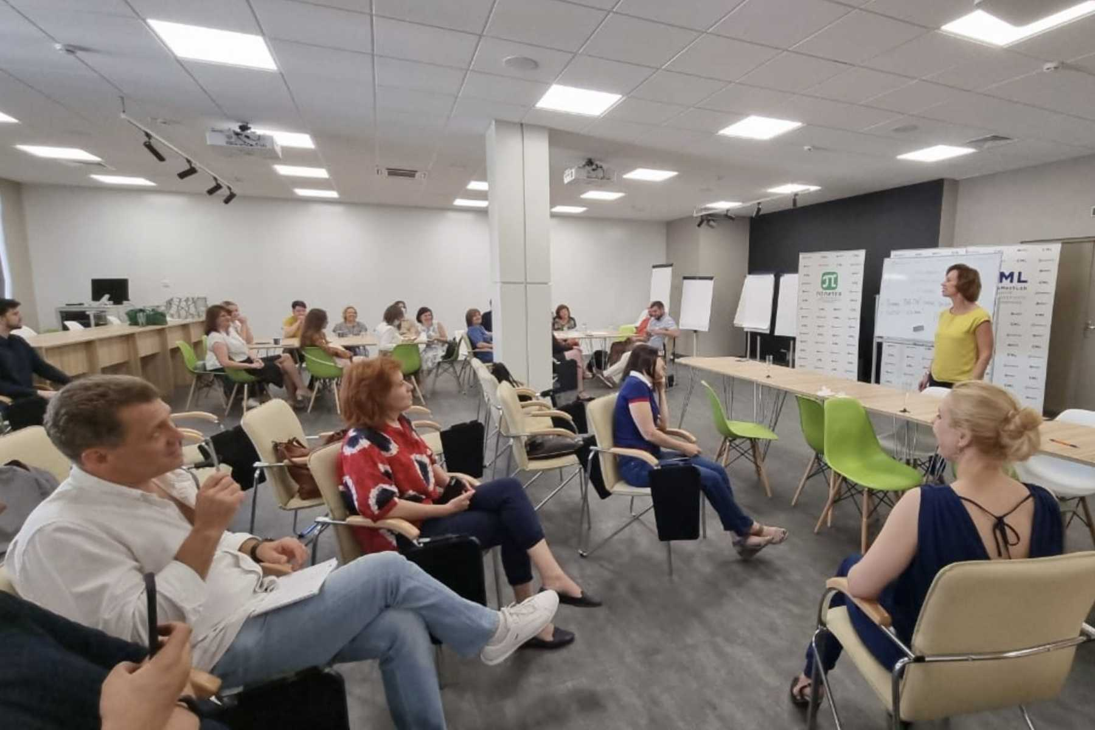
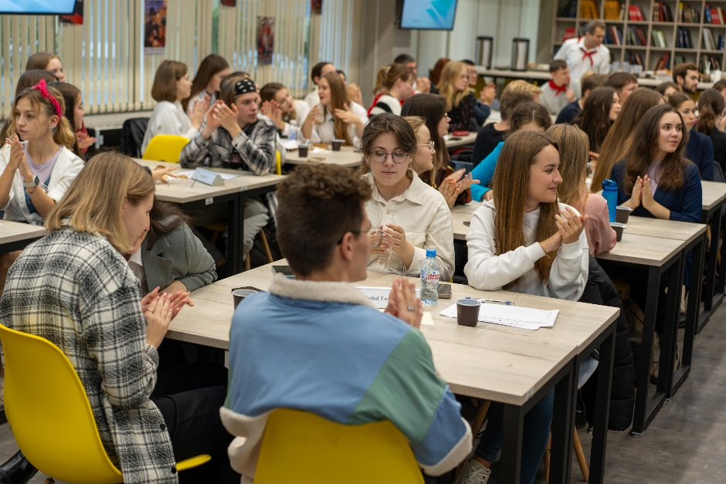
Общая информация о высшей школе производственного менеджмента
5
Штат профессорско-преподавательского состава
81 чел.
Совместителей представителей бизнеса
17 чел.
Иностранных преподавателей
4 чел.
Учебно-вспомогательный персонал
14 чел.
Инженерно-технический персонал
1 чел.
Контингент по уровню образования и формам обучения
Бакалавриат | 1 319 | Магистратура | 495
очная | 1 021 | очная | 269
очно-заочная | 175 | очно-заочная | 67
заочная | 123 | заочная | 159

Slide 6
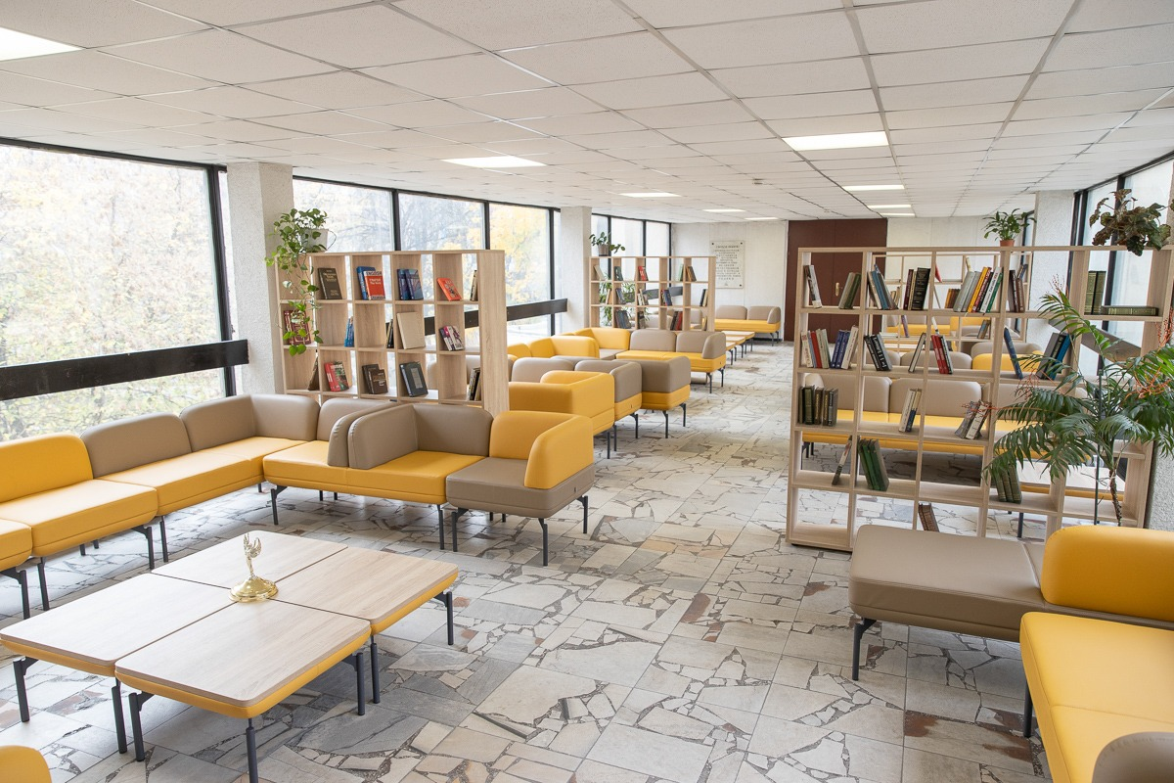
Направления деятельности высшей школы производственного менеджмента
6
Образовательная деятельность
Научная деятельность
Взаимодействие с реальным сектором экономики

Slide 7
Обучение в высшей школе производственного менеджмента
7
ВШПМ осуществляет подготовку кадров по трем уровням высшего образования
Бакалавриат
Магистратура
Аспирантура
2 года по направлению
2 года по профилям
2 года специализации по образовательным программам
3 года по научной специальности
Портфель образовательных программ по направлению «Менеджмент»
При реализации основных образовательных программ по направлению «Менеджмент» в ВШПМ присутствует кластерное деление:
• Кластер «Функциональный менеджмент»;
• Кластер «Отраслевой менеджмент»;
• Международный кластер.
Бакалавриат
10 профилей
Магистратура
10 программ
Аспирантура
1 научная специальность

Slide 8
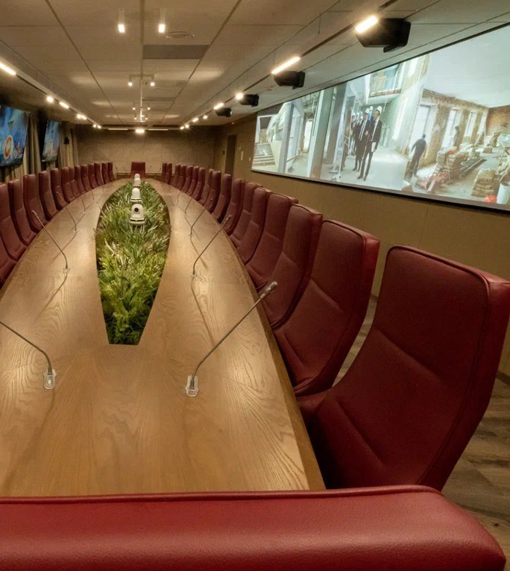
Взаимодействие с реальным сектором экономики
8
Более 120 предприятий-партнеров
Трехсторонняя модель сотрудничества «ВУЗ»-«БИЗНЕС»-«СТУДЕНТЫ»
Стажировки
Экспертный круглый стол
Внешняя экспертиза

Slide 9
БЛАГОДАРЮ ЗА ВНИМАНИЕ!

